Slide 1


Trường Tiểu Học Lê Quý Đôn
TIẾNG VIỆT

Slide 2
Khởi động

Slide 3







Nhạc nền
Notes:
Thầy cô có thể bật/tắt nhạc nền bằng cách nhấp vào biểu tượng Nốt nhạc.
Thầy cô nhấp vào BẮT ĐẦU hoặc nhấp trái chuột để vào phần câu hỏi.

Slide 4










“Em là học sinh” thuộc loại câu nào?
01
Âm thanh
khi chọn Đúng
Câu kể
Câu cảm
Âm thanh
khi chọn Sai
Câu hỏi
Câu nghi vấn
Notes:
HD chỉnh sửa: Thầy cô nhập câu hỏi và các đáp án vào các ô (Căn chỉnh size chữ cho phù hợp với độ dài câu hỏi)
Thầy cô nhấp chuột phải hoặc phím -> để hiện câu hỏi và các đáp án
Sau khi HS chọn đáp án, thầy cô nhấp vào PHẦN ĐẤT chứa đáp án đó.
Sau khi ở phần kiểm tra đúng sai, thầy cô nhấp < để trở về câu hỏi.
Sau khi hoàn thành xong câu hỏi, thầy cô nhấp hình > hoặc chuột trái, phím -> để chuyển sang câu hỏi tiếp theo.

Slide 5


“Hoa là người như thế nào?” thuộc loại câu nào?
02
Âm thanh
khi chọn Đúng
Câu kể
Câu hỏi
Âm thanh
khi chọn Sai
Câu cảm
Câu giới thiệu

Slide 6

Chọn dấu thích hợp để điền vào chỗ trống:
Bông hoa hồng đẹp quá….
03
.
?
!
:

Slide 7


Thứ … ngày … tháng … năm 2022
Tiếng Việt
Luyện tập:
Mở rộng vốn từ về thư viện.
Câu cảm

Slide 8
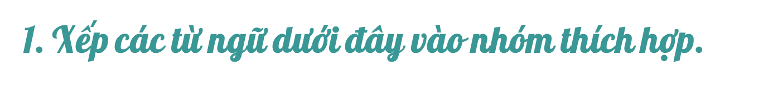

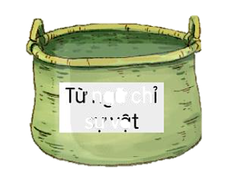
tìm sách
thẻ thư viện
phiếu mượn sách
sách
mượn
giá sách
người mượn
người đọc
báo
thủ thư
đọc
trả
Hoạt
động
Người
Đồ vật

Slide 9

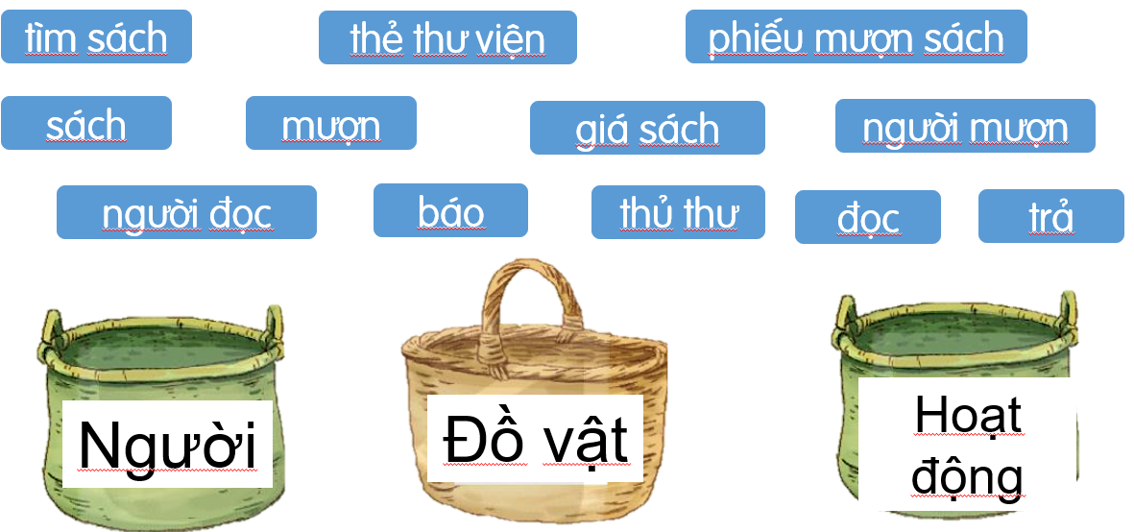
Làm việc nhóm
Xếp các từ ngữ vào nhóm thích hợp
Viết vào bảng phụ

Slide 10
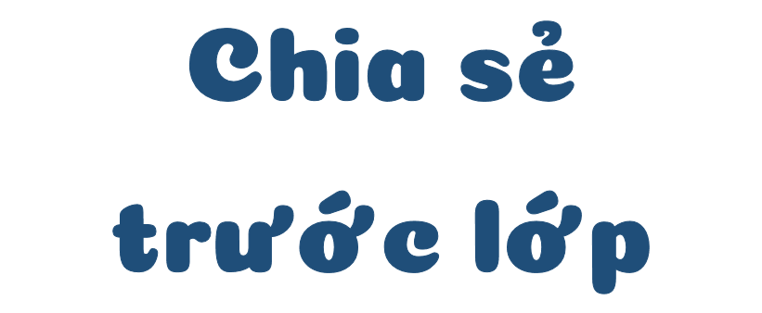




Slide 11
Xếp các từ ngữ dưới đây vào nhóm thích hợp.
tìm sách
thẻ thư viện
phiếu mượn sách
sách
mượn
giá sách
người mượn
người đọc
báo
thủ thư
đọc
trả
Hoạt
động
Người
Đồ vật

Slide 12

Tìm thêm các từ ngữ chỉ người, đồ vật, hoạt động ở trường học

Slide 13
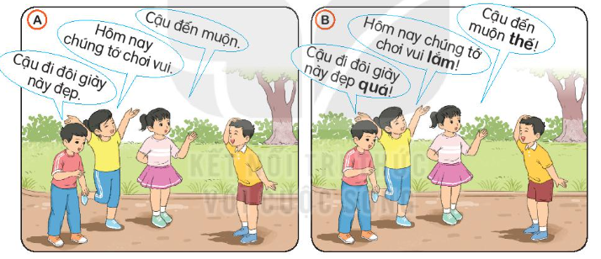

Slide 14
Làm việc nhóm
Quan sát tranh
So sánh câu nói được viết trong 2 tranh.

Slide 15



CHIA SẺ TRƯỚC LỚP
Trình bày
Nhận xét

Slide 16
 | Các câu được viết ở tranh A | Các câu được viết ở tranh B
Từ ngữ | Không có “thế, lắm, quá” | Có “thế, quá, lắm”
Dấu câu | Dấu chấm | Dấu chấm than
Mục đích nói | Kể | Cảm than/Nêu cảm xúc

Slide 17
3. Từ in đậm ở bài tập 2 bổ sung điều gì cho câu?
cảm xúc của người nói
mong muốn của người nói
Nội dung kể, tả, giới thiệu

Slide 18


4. Chuyển các câu dưới đây thành câu cảm
(theo mẫu).
M: Quyển từ điển này hữu ích => Quyển từ điển này hữu ích quá!
a. Bạn ấy đọc nhiều sách.
b. Thư viện trường mình rộng.
c. Thư viện đóng cửa muộn.
THẢO LUẬN
NHÓM ĐÔI

Slide 19
CHIA SẺ TRƯỚC LỚP
Trình bày
Nhận xét

Slide 20
4. Chuyển các câu dưới đây thành câu cảm
(theo mẫu).
M: Quyển từ điển này hữu ích => Quyển từ điển này hữu ích quá!
a. Bạn ấy đọc nhiều sách.
b. Thư viện trường mình rộng.
c. Thư viện đón cửa muộn.
=> Bạn ấy đọc nhiều sách quá!

Slide 21

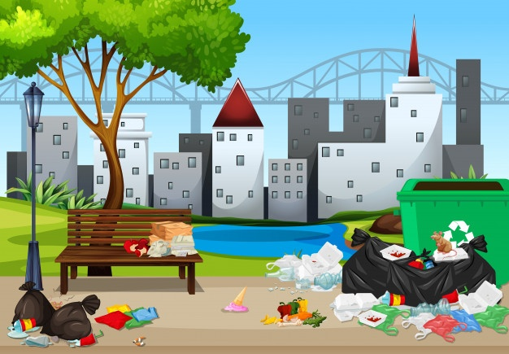
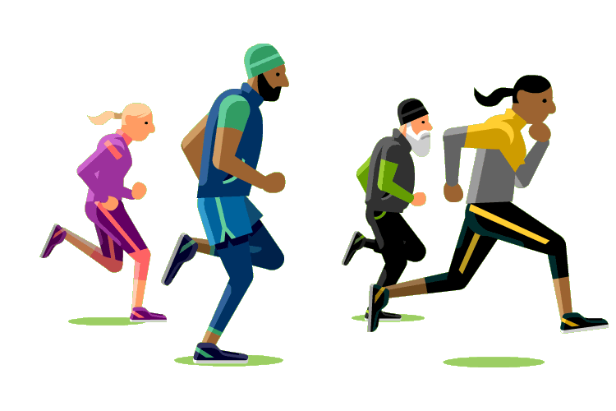
Giải cứu miền Trung
Play
Miền Trung vừa trải qua đợt bão lịch sử.
Cơn bã đi qua đã làm thiệt hại về người và của hết sức nặng nề.
Và để lại cho môi môi trường sống đang bị ô nhiễm nặng nề.
Hãy chung tay cùng người dân miền Trung để làm sạch lại môi trường các em nhé

Slide 22

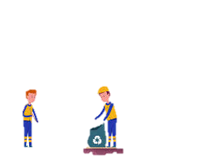


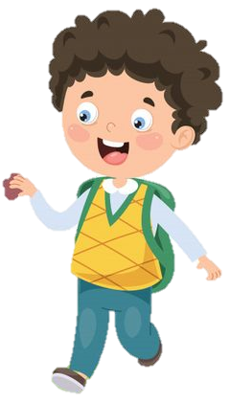
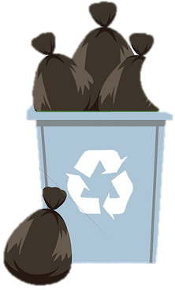



1
2
3
4
5

Slide 23
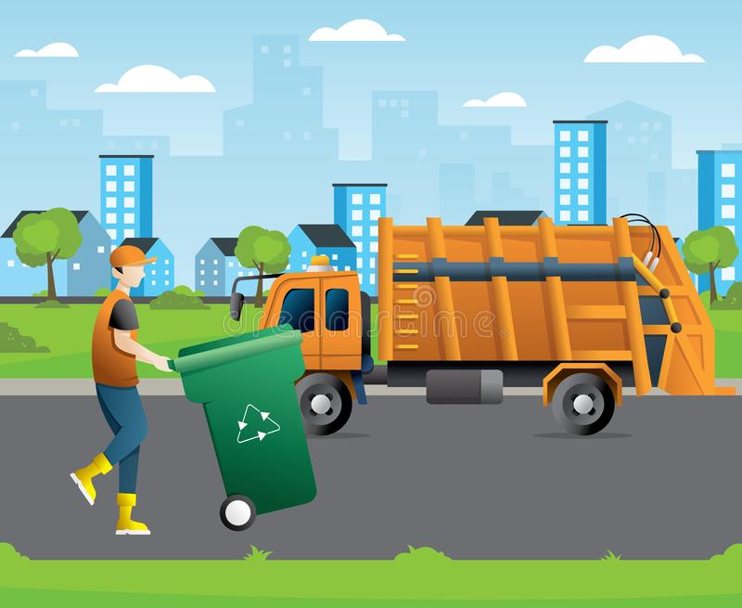
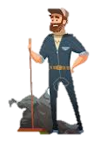
Câu hỏi số 1
a.Bạn ấy đọc nhiều sách.
Bạn ấy đọc nhiều sách quá !

Slide 24
Câu hỏi số 2
b.Thư viện trường mình rộng.
Thư viện trường mình rộng lắm.

Slide 25
Câu hỏi số 3
c. Thư viện đóng cửa muộn.
Thư viện đóng cửa muộn thế.

Slide 26



Củng cố

Slide 27
Từ ngữ về thư viện
Tìm được từ ngữ nói về thư viện
Nội dung bài học
Nhận biết được câu cảm
Câu cảm
Chuyển được từ câu kể sang câu cảm.

Slide 28


